Slide 1
Atelier #4
Utilisation de la bibiliothèque matplotlib

Slide 2
Visualisation avec Python
Diagrammes
Animation
Interaction

Slide 3
Utilisation dans PyCharm
Import matplotlib as mpl
Import matplotlib.pyplot as plt
Pyplot : sous bibliothèque de matplotlib pour une utilisation proche de celle de matlab

Slide 4
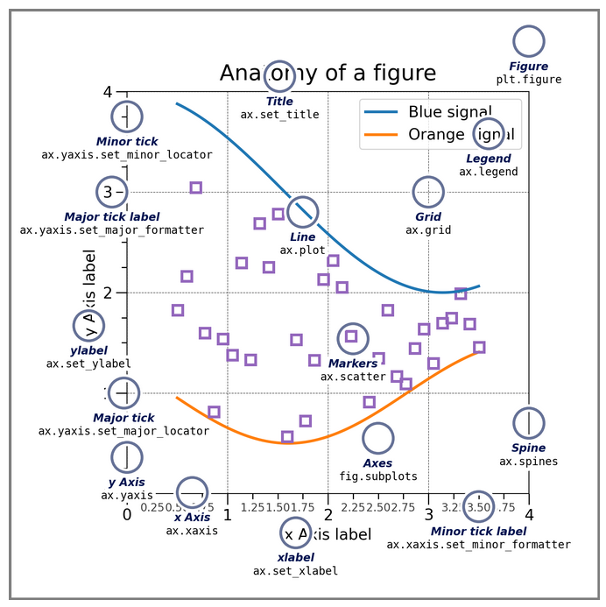
Schéma général
Tiré du
site officiel matplotlib

Slide 5
Créer une figure et un graphique
fig, ax = plt.subplots()
fig est la figure
ax est l'espace où les données sont affichées

Slide 6
Propriétés de la zone de dessin ax
Titre
Légende
Libellé de l'axe des x
Libellé de l'axe des y
Données sous forme de tableaux np.array
Dessin sous forme de lignes ou sous forme de nuages de points

Slide 7
Premier exemple
Préparation de la zone de dessin (configurer ax)
Dessin de la courbe avec 50 valeurs au hasard
xdata = np.array(np.random.uniform(-1,1,50))
ax.plot(xdata,label='raw xdata')
ax.legend()
plt.show()

Slide 8
Deux graphes superposés
xdata = np.linspace(-1,1,50)
ydata = np.array(np.random.uniform(17,20,50))
ax.plot(xdata, ydata, label='sample data')
ax.plot(xdata, 3*xdata**2, label='quadratic')

Slide 9
Échelles indépendantes
Créer un nouveau 'axis'
Zone de dessin partagée, avec son propre axe Y :
ax2 = ax.twinx()
ax.plot(…) pour le premier graphe
ax2.plot(…) pour le second

Slide 10
Que se passe-t-il ?
Solutions …

Slide 11
Autres types de graphiques
Points :
ax.scatter() au lieu de ax.plot()
Attention scatter() attend 2 tableaux de données.
Ou
ax.plot(xdata, [ydata], color='…', marker='…',linestyle='…'; linewidth=

Slide 12
Histogrammes
ax.bar
Deux jeux de données : les 'abscisses', les données à illustrer
Idée : tableau de données
Construire les 'abscisses' en fonction du nombre de données
Ajouter des labels aux barres

Slide 13
Nuages de points avec épaisseur
Données '3D' : x et y pour la position, size pour la taille du marqueur
Transparence possible pour les recouvrements
Choix de couleurs en fonction d'un autre paramètre

Slide 14
Positionnement des axes
Les axes peuvent être décalés / supprimés
Propriété à modifier : ax.spines
Les axes 'left' et 'bottom' portent les marques
ax.spines['left'].set_position('center')
ax.spines['right'].set_color('none')
Ou
ax.spines['bottom'].set_position(('data',0))

Slide 15
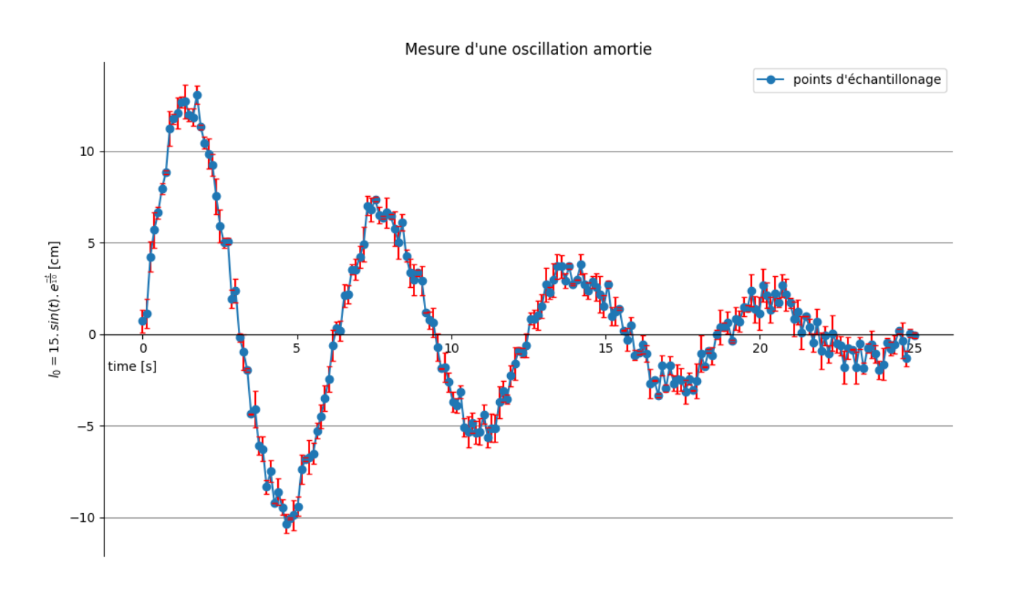
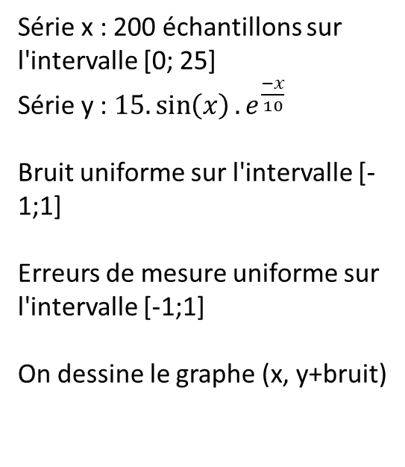
Exercice : recréer, pas à pas
Série x : 200 échantillons sur l'intervalle [0; 25]
Série y : $15.\sin\left(x\right).e^{\frac{−x}{10}}$
Bruit uniforme sur l'intervalle [-1;1]
Erreurs de mesure uniforme sur l'intervalle [-1;1]
On dessine le graphe (x, y+bruit)

Slide 16
Zones de graphes multiples
'Plusieurs ax distincts dans une figure'
Choisir le nombre de lignes et de colonnes
Exemple :
fig, (ax1, ax2) = plt.subplots(2,1)
Ou référencer chaque zone à partir de plt

Slide 17
Zones de graphes multiples
plt.subplot(2,1,1) : 2 lignes, 1 colonne, zone de dessin 1
Utiliser plt au lieu de ax
plt.subplot(2,1,2) : accès à la deuxième zone

Slide 18
Zones de graphes multiples
Accès par tableaux
fig,axes = plt.subplots(3,2)
Pas de 'ax' actif :
ax = axes[ligne][colonne] numérotation à partir de 0

